Slide 1
高溫提醒
資管碩一 M10509102 韓承志
資管碩一 M10509109 陸建綱
四資管四 B10130344 廖仁靖

Slide 2
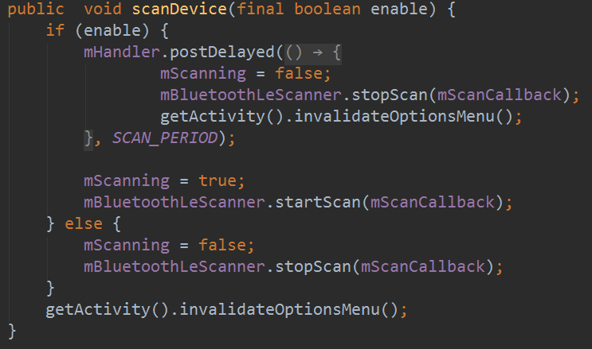
GATT 服務實作方式
周邊(Peripheral)：Nordic nRF52 DK
中心(Central)：android BLE GATT

Slide 3
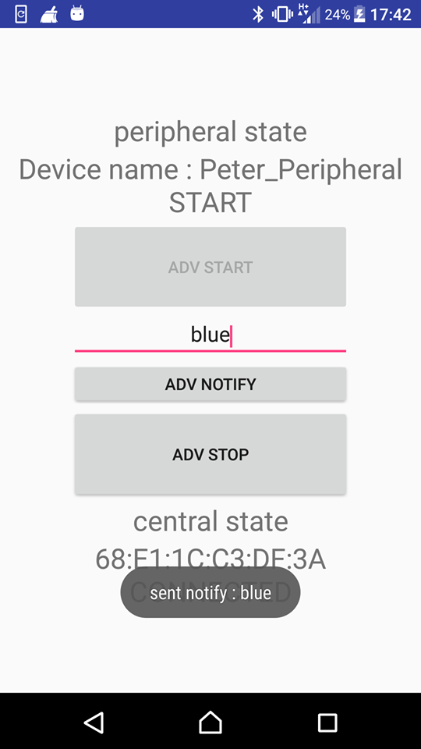
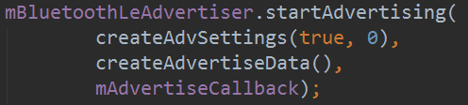
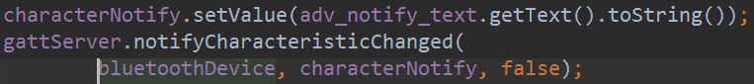

Android 模擬BLE周邊
發出廣播
傳送資料
停止廣播

Slide 4
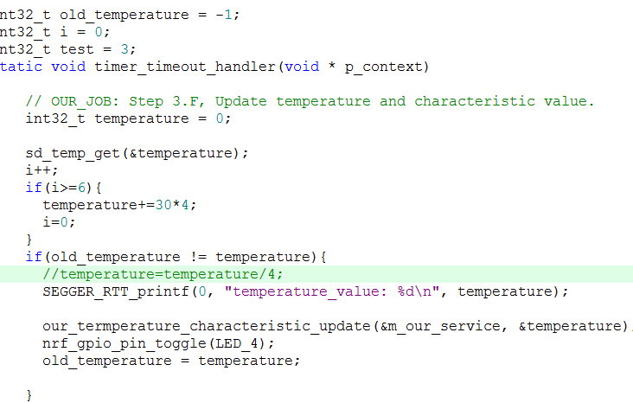
GATT 服務提供
nRF5 溫度測量
每秒確認是否更新數據
每傳六次把溫度加上120
測試提醒功能

Slide 5
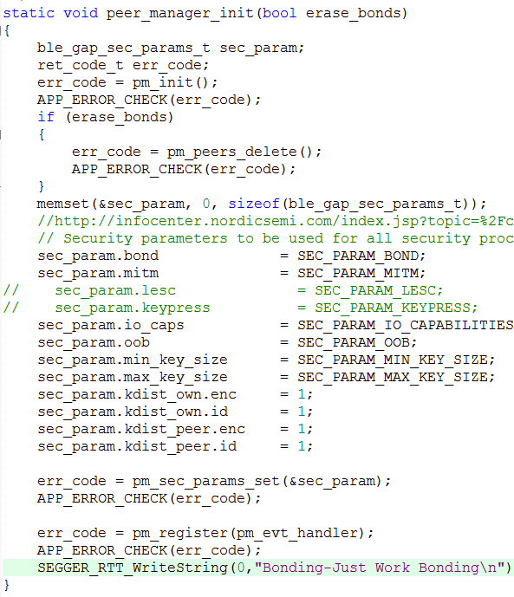
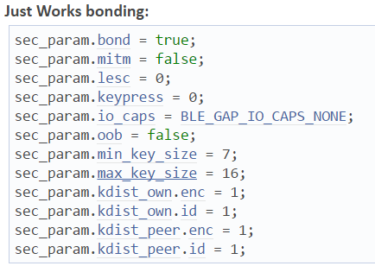
周邊與手機認證
板子上用just work做bonding
Notes:
http://infocenter.nordicsemi.com/index.jsp?topic=%2Fcom.nordic.infocenter.sdk5.v11.0.0%2Flib_pm_usage.html&anchor=lib_pm_usage_events

Slide 6
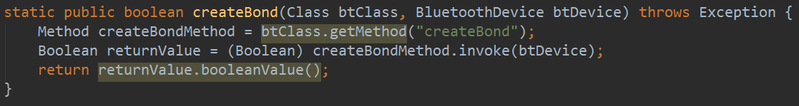
手機與周邊認證(cont.)
手機上用createBond
第一次bond的時候需要先把版子上的pair先註解掉
bond一次後，之後connect就會使用bond過的資訊，不用再重新
bond如果在手機上解除與板子的bond，需要重新燒錄softdevice

Slide 7
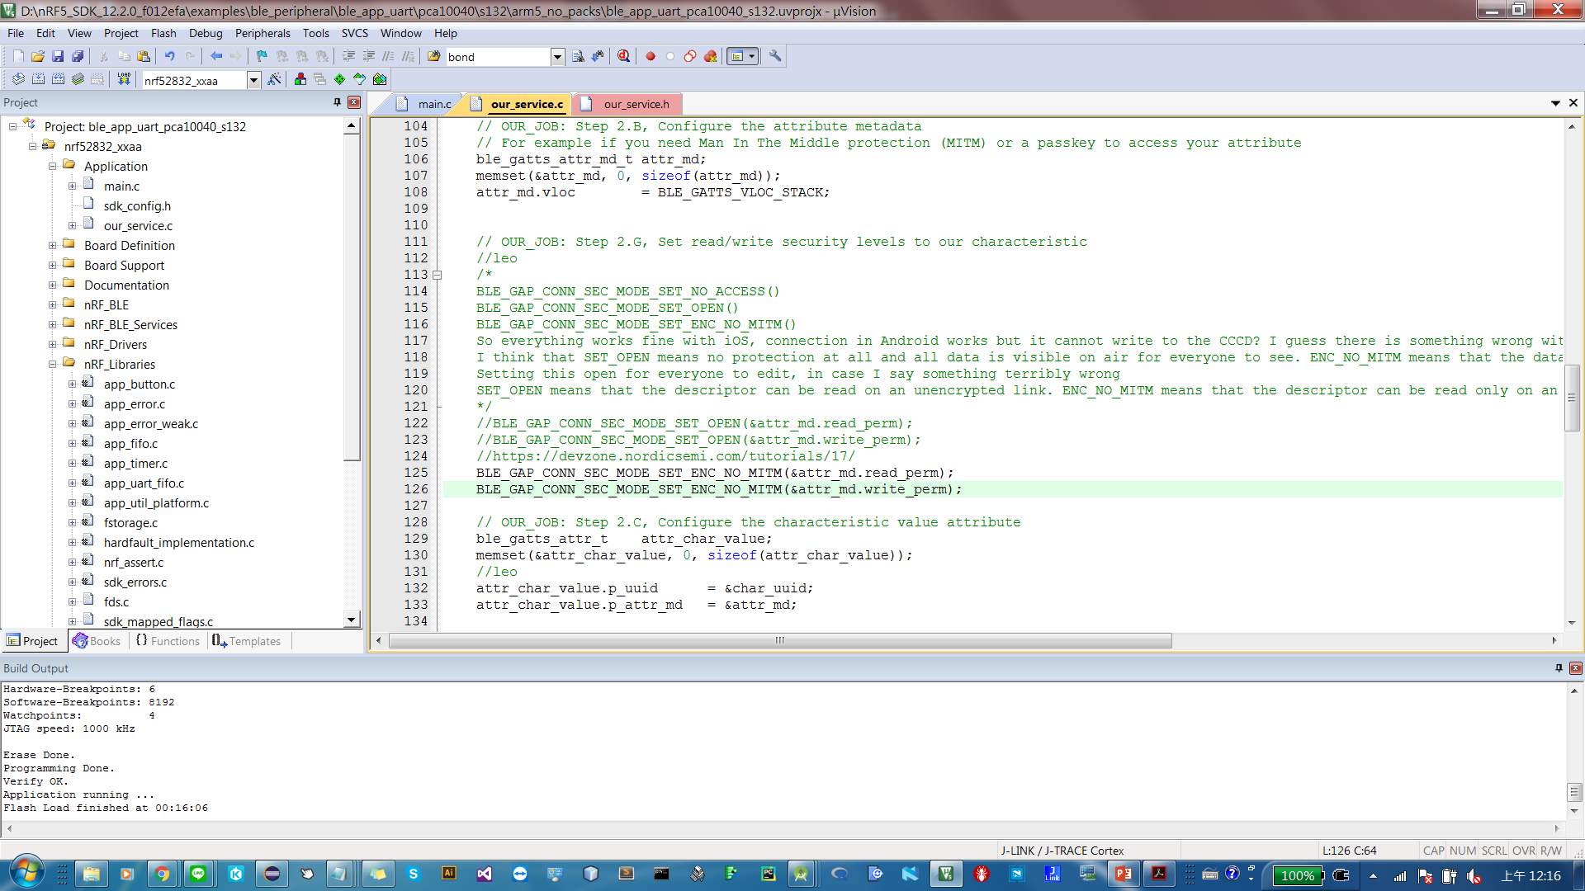
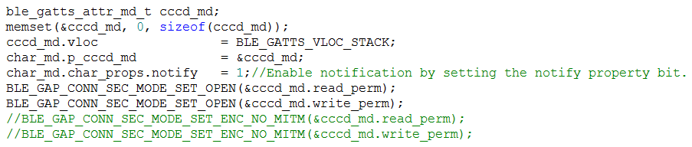
MITM(men-in-the-middle)
Nordic nRF52
Attr用防止MITM
cccd用防止MITM時，無法成功…….?
Notes:
Android 模擬周邊服務，建立服務時設定

Slide 8
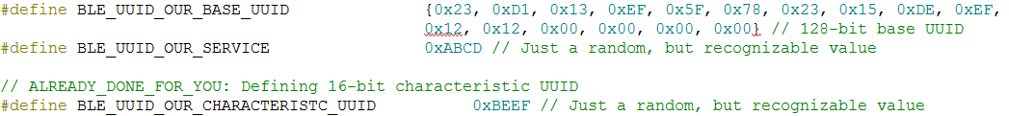
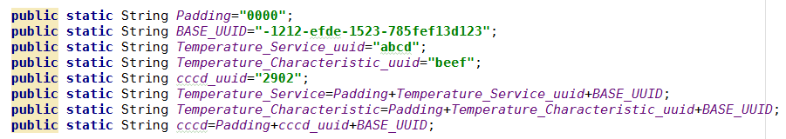
自訂的服務
溫度服務

Slide 9
